Slide 1
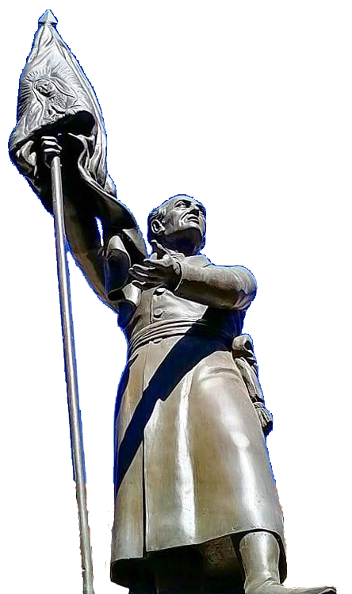
infografías Colegio primitivo y nacional de san nicolás de hidalgo

Slide 2
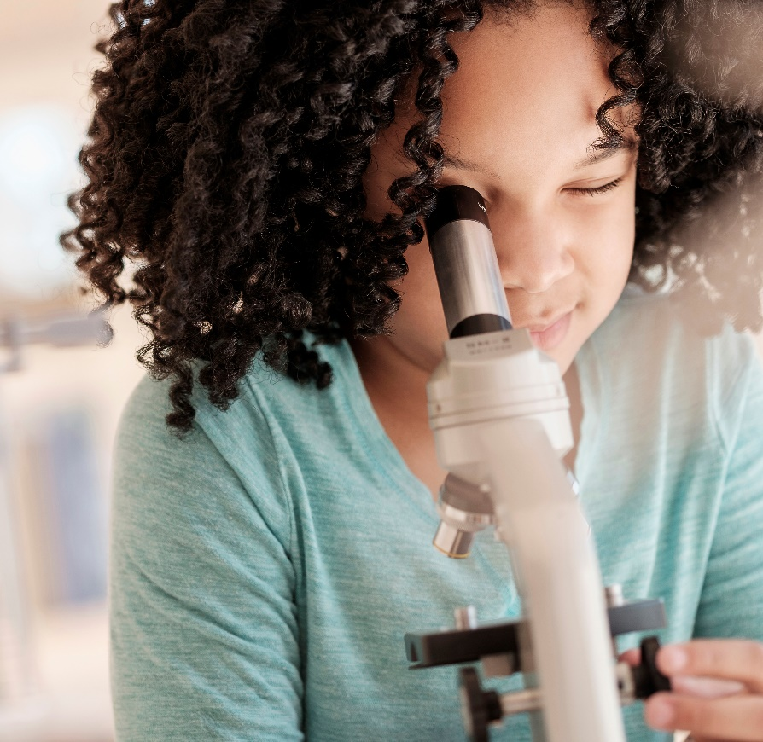
La Ciencia en la educación promueve
Investigación
Comunicación
Curiosidad

Slide 3
Mejora del estudiante Por calificación

Slide 4
Nuestro plan de estudios
6^{to} grado: Conceptos básicos
7^{mo} grado: Método científico
8^{vo} grado: Investigación
9^{no} grado: Tesis final

Slide 5
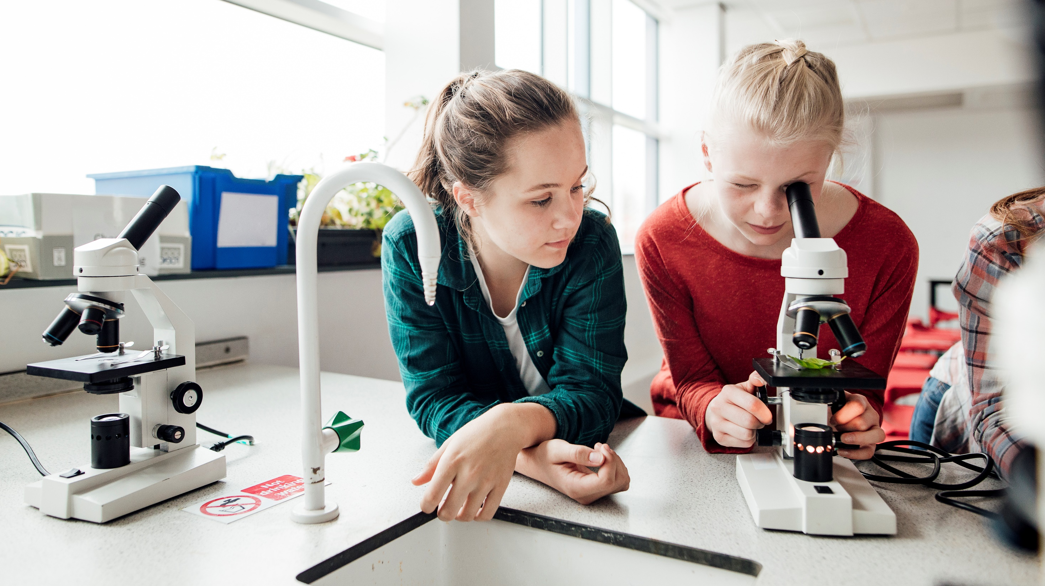
Muchas gracias
someone@example.com

